Slide 1
Kapatid Ang Nagligtas
(Salita)

Slide 2
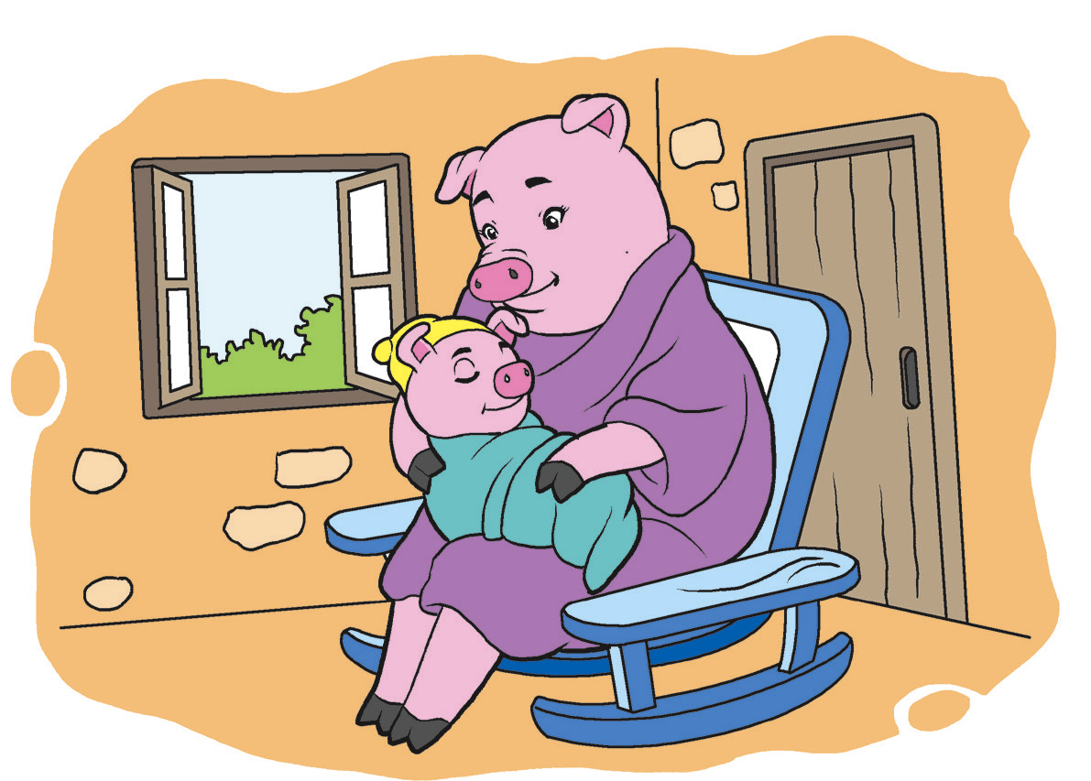
Kapatid ang Nagligtas

Slide 3
Dati, isang biik lang ang nagiging anak ng isang inahing baboy. Marami sa mga biik ay namamatay ilang araw pagkatapos itong ipanganak.
Nang dumating ang matinding taglamig, halos lahat ng biik ay namamatay ilang oras pagkapanganak. Dahil dito, muntik nang maubos ang lahi ng
mga baboy.

Slide 4
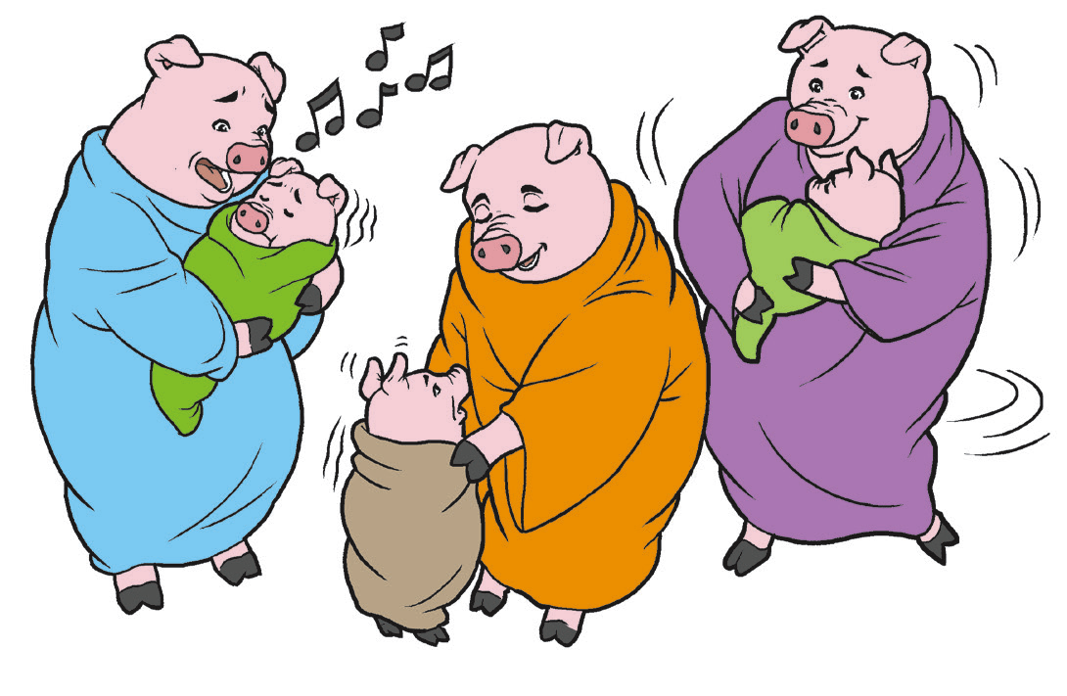
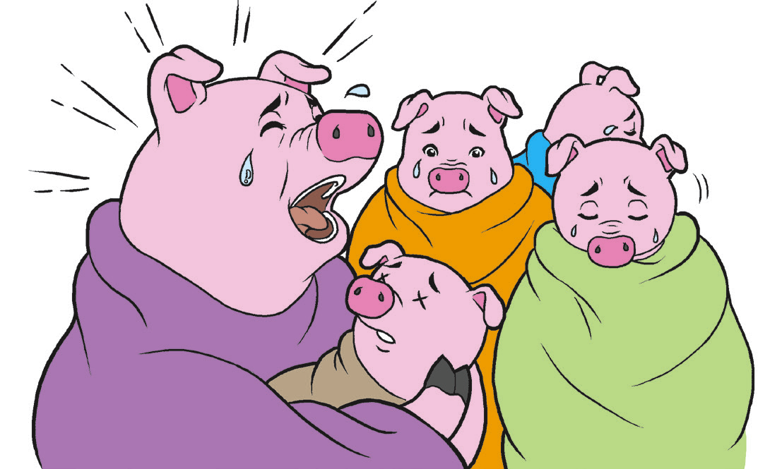
Ginawa na ang lahat para hindi mamatay ang mga biik. Kinakantahan, isinasayaw, at inaalagaang mabuti ang mga ito. Pero namamatay pa rin ang mga biik.

Slide 5
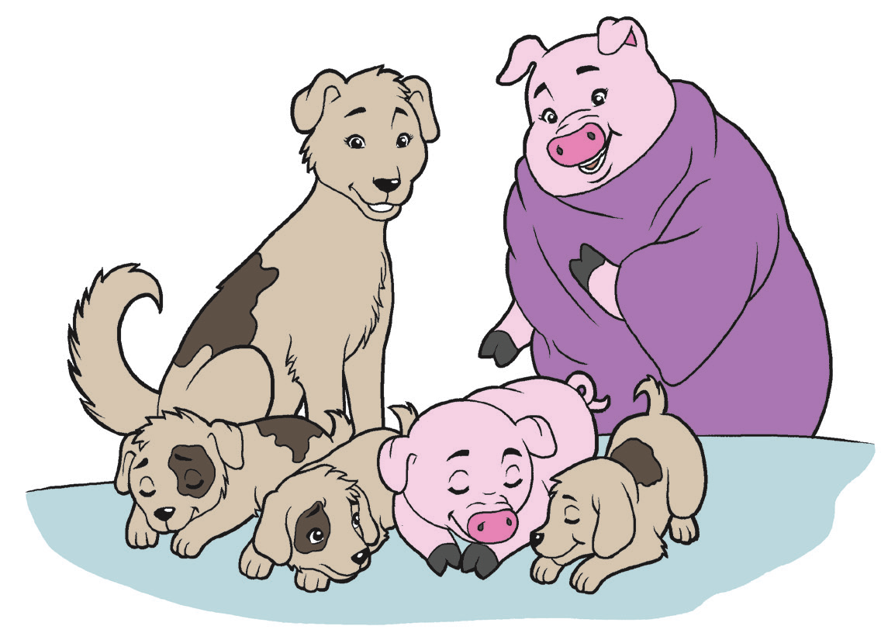
Napansin ng inahing baboy na tumatabi sa mga anak ng inahing aso ang kaniyang biik. Pilit nitong idinidikit ang kaniyang katawan sa mga tuta ng inahing aso. Ginawa niya ito sa loob ng ilang araw. Hindi napansin ng inahing baboy na matagal nang nabubuhay ang kaniyang biik.

Slide 6
Napag-isip-isip niya na kailangan ng kapatid ng mga biik para mabuhay.
Kailangan nila ng kasama. Giniginaw at namamatay sila kapag nagiisa.

Slide 7
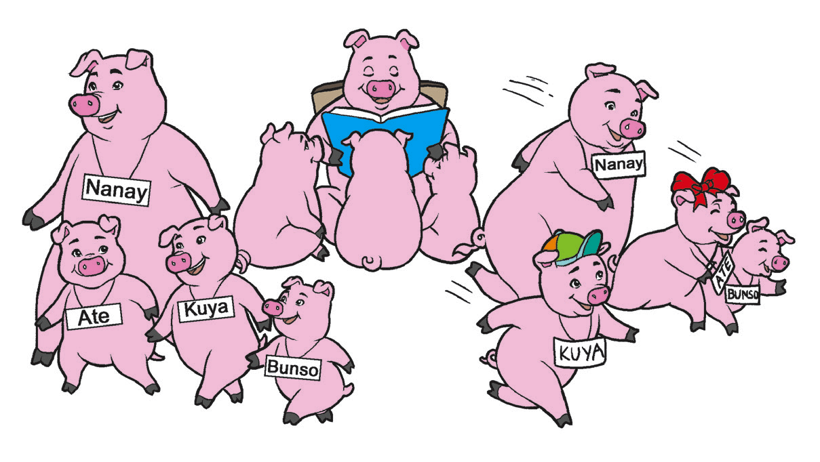
Ibinalita ng inahing baboy ang nangyari sa kaniyang biik sa iba pang mga baboy. Ipinagdasal nila
na bigyan sila ng kakayahang mag-anak nang marami. Simula noon, marami na kung manganak ang mga baboy.

Slide 8




Panuto: Isalaysay muli sa klase ang kuwentong “Kapatid ang Nagligtas” gamit ang sumusunod na mga larawan.

Slide 9
Ang kuwentong binasa sa Pagtanaw ay isang pabula.
Ang pabula ay isang uri ng akda na ang mga pangunahing tauhan ay mga hayop. Inilalagay ang mga hayop sa mga sitwasyong nararanasan ng tao. Binibigyan din sila ng kakayahang katulad ng sa mga tao.
Karaniwang may aral na itinuturo ang mga pabula.

Slide 10
Pagbuo ng Salita Gamit ang mga Pantig

Slide 11
Ang salita ay pinagsama-samang mga tunog na may kahulugan. Binubuo ito ng mga pantig.
Halimbawa: Pantig 2 Pantig 3
bahagi ng isang buo; putol o hati
PA
+
TID
=
PATID
SALITA
Pantig | buo ang tunog - walang kahulugan
Salita | maraming tunog - may kahulugan

Slide 12
May mga letra o pantig na ikinakabit sa isang salita para makabuo ng mga bagong salita. Panlapi ang tawag dito. Salitang ugat naman ang tawag sa salita kapag wala pa itong panlapi.
Halimbawa: PANLAPI SALITA
BAGONG SALITA
Iba pang anak ng nanay o tatay mo
+
KA
PATID
=
PATID

Slide 13
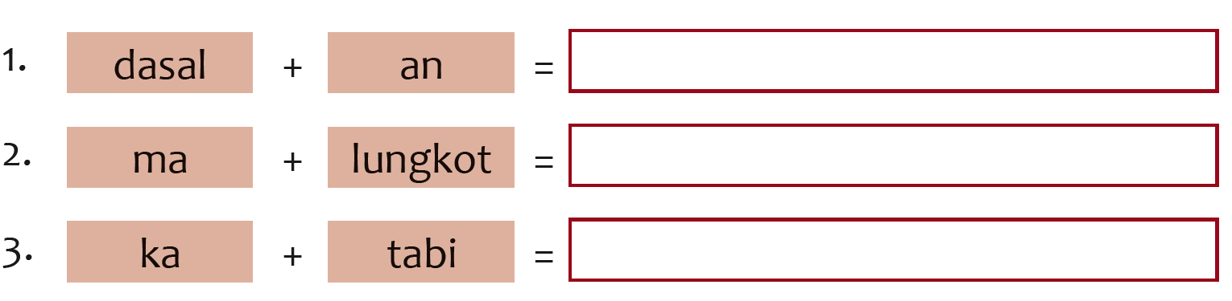
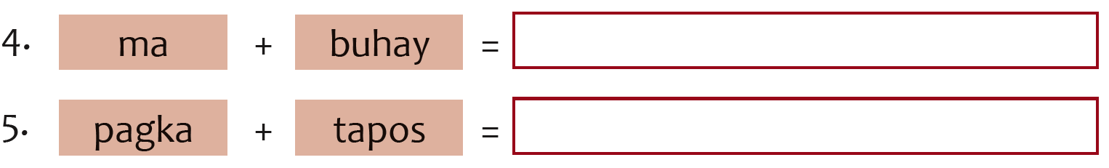
Panuto: Pagdugtungin ang salitang ugat at panlapi upang makabuo ng iba pang salita.

